Slide 1
Vabatahtlike parimad praktikad
Näited keskkonnast ja spordist

Slide 2
Tutvustus
Selles dokumendis on näited edukatest vabatahtliku tegevuse projektidest nii keskkondliku mõju kui spordi valdkonnas.
Lugeja saab valida endale kõige huvipakkuvamad juhtumiuuringud.
Dokument on osa esitatud materjalidest.

Slide 3
Sisukord (I)
NÄIDE 1: RUN 4 ENERGY: Jooksuvõistlus, millega muudetakse kulutatud kalorid kilovattideks ja kW rahaks, mida investeeritakse energiavaesuse vastu.
NÄIDE 2: FUEL POVERTY GROUP: Grupp vabatahtlikke õpetatakse välja kütteostuvõimetuse osas ja volitatakse looma end ise haldavaid gruppe, mis pakuvad nõu ja koolitusi inimestele, kes kannatava energiatarbevaesuse käes.
NÄIDE 3: “Let's Do It Estonia!“ projekt koostöös EJL-ga (2020): Saada inimesed, eelkõige noored ja istuva eluviisiga täiskasvanud tagasi õue füüsiliselt liikuma.
NÄIDE 4: UEFA SUPER CUP 2018: Värvata vabatatlikke varasemast reservist ja jalgpalliklubidest üle Eesti.
NÄIDE 5: Dynamoproject: a volunteering friendly sports club: Juhtimise ja halduse tugi nõukogu liikmetele ja juhtkonnale. Eriline tähelepanu vabatahtlike poliitikatele.

Slide 4
Sisukord (II)
NÄIDE 6: VSF + Dynamo: Vabatahtlike nädal (koostöös MNM raadioga). Võistlus 5 Flaami provintsis, mille võitjaid külastasid MNM DJ-d.
NÄIDE 7: Include me and I will understand: Tuua kokku igast vanusest, soost, rahvuses ja võimetega osalisi jalgpalli seotud tegevuste juurde. Kasutada jalgpalli sotsiaalse kaasatuse hüvanguks.
NÄIDE 8: National Convention & Football Inclusion Festival: Tuua kokku MTÜ-d, asutused ja juhid, et arutada kaasatuse projekte, eluviise, kogukondlikke võrgustike ja tulevasi projekte toitumise, treenimise, vaimse ja füüsilise vormi teemal, mitteametlikus õhkkonnas.
NÄIDE 9: Score Project: Edendada palgaliste ja vabatahtlike naistreenerite esindatust.
NÄIDE 10: Young Delegates: Edendada teemavaldkondi nagu spordidiplomaatia, tervis, sotsiaalne kaasatus, haridus ja tööalane konkurentsivõime.

Slide 5
1. näide: RUN 4 ENERGY
Cornellà de Llobregat,
Kataloonia, Hispaania

Slide 6
Projekti olemus
Cornellà de Llobregat

Slide 7
Projekti olemus
Kokkuvõte: Cornellà de Llobregat kohalik omavalitsus töötas välja toetusmeetme energiavaesust kannatavatele inimestele, kasutades rahvajooksudel kogutud raha.

Slide 8
Projekti olemus
JOOKS
RAHA
ENERGIA- VAESUS
Kalorid = kW = eurod
Sotsiaalne põhjus
52,000€ kogutud 2017. ja 2018. a jooksudega
110 majapidamist toetatud

Slide 9
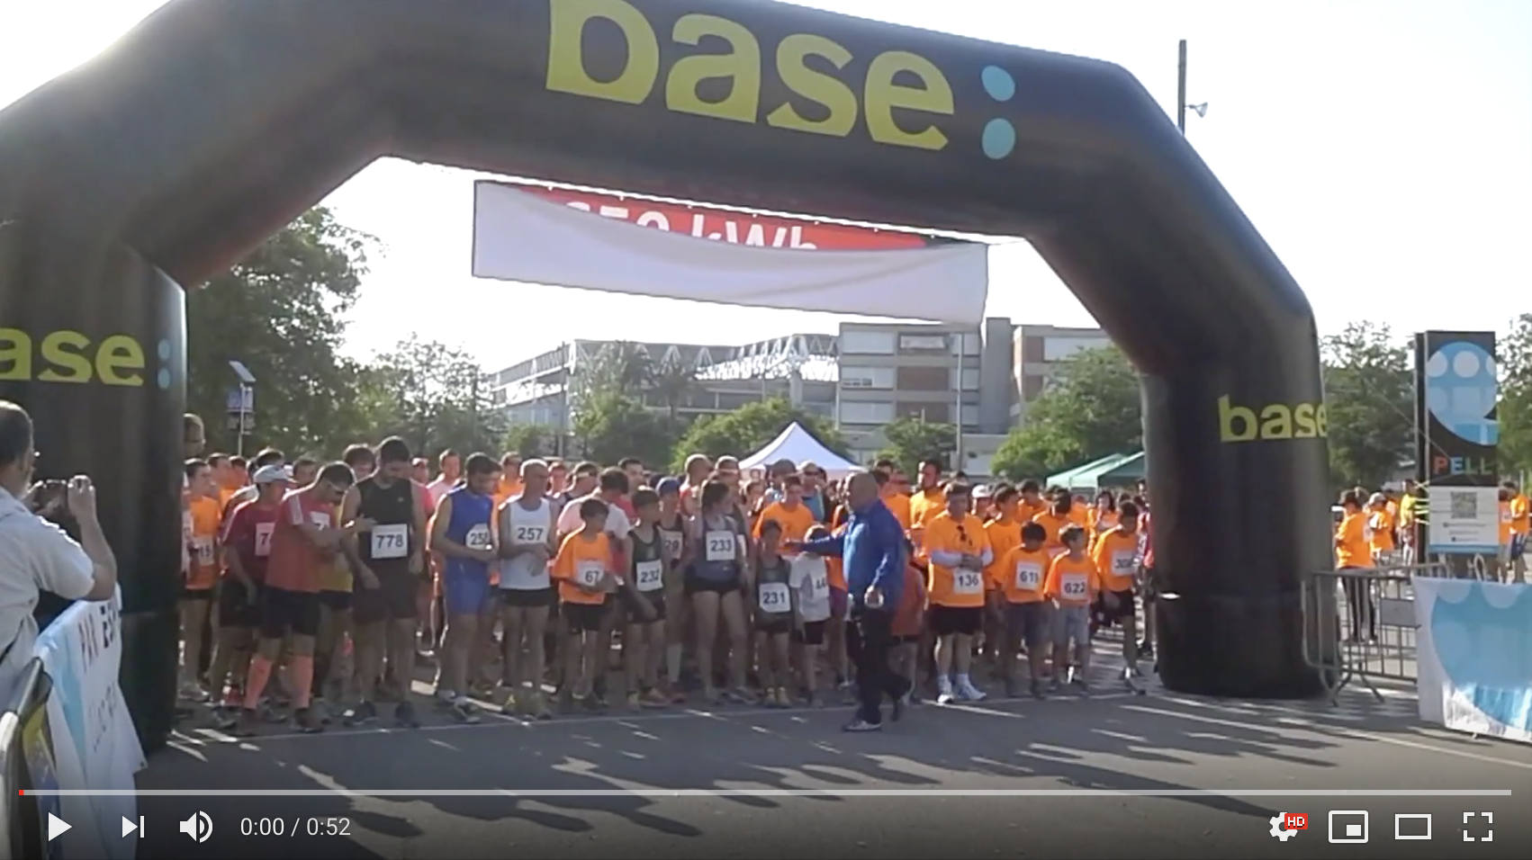
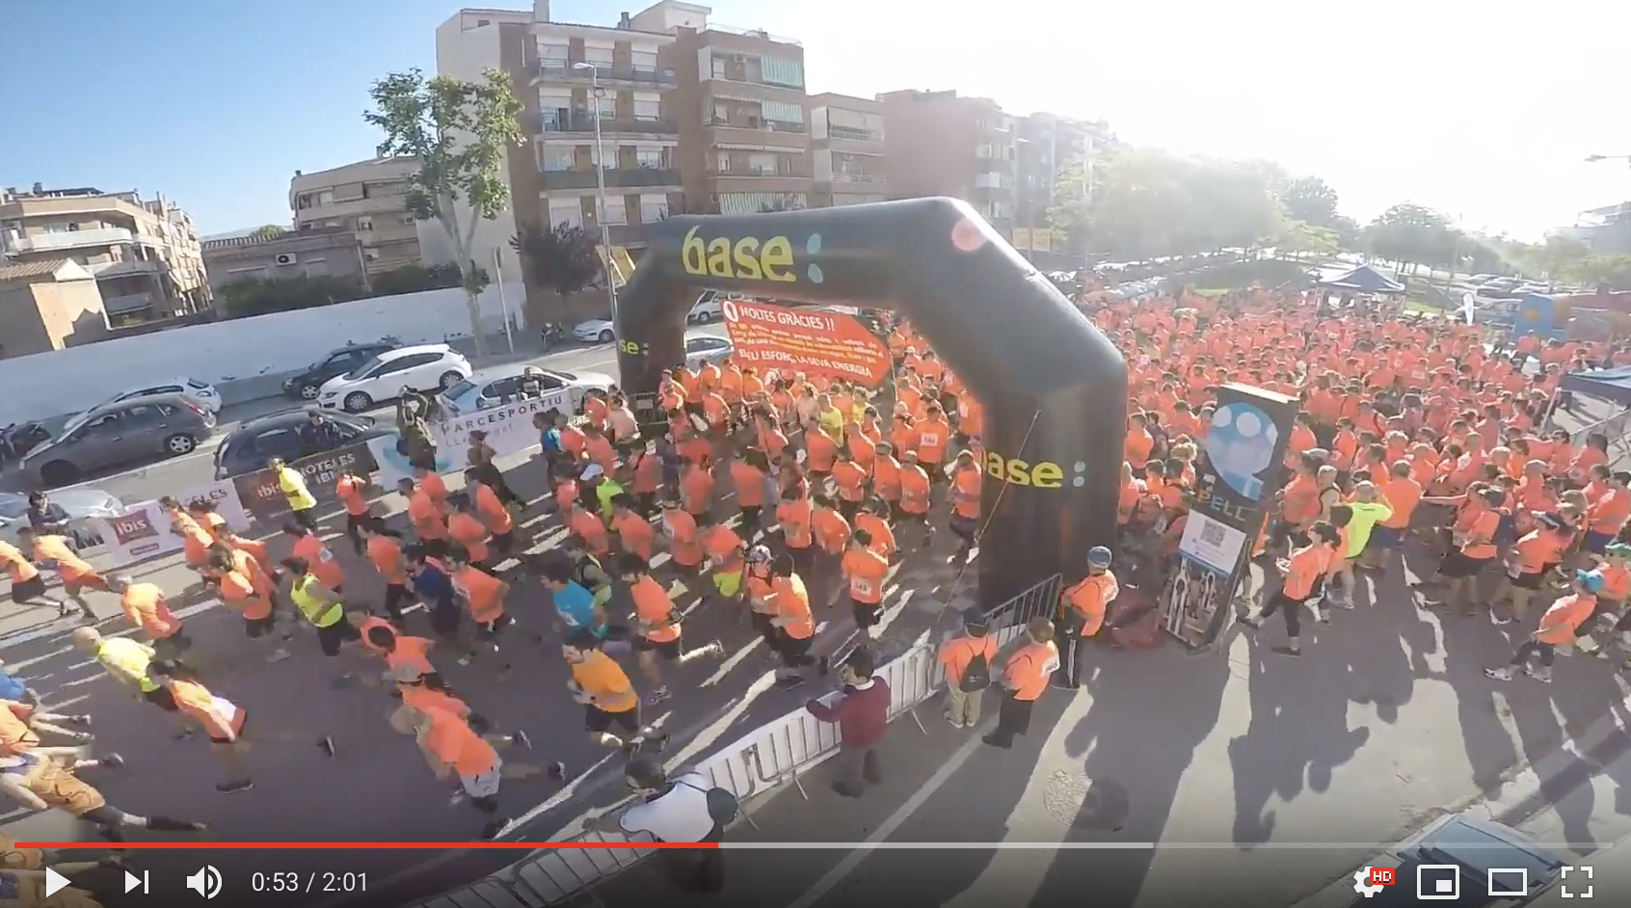
Projekti olemus
2015
800 osalejat
108 660 kWh
21 720 €
87 abistatud perekonda
2016
77 625 kWh
12 420 €
50 abistatud perekonda

Slide 10
Üldine strateegia vabatahtlike kaasamiseks
1. eesmärk: Kasuta inimesi huvitavaid tegevusi – mõista vabatahtlikku ja kohandu tema järgi.
2. eesmärk: Kujunda visuaalselt aktraktiivseid promo-materjale.
3. eesmärk: Anna teada, et nende panus aitab inimesi.

Slide 11
Tegevused eesmärkide saavutamiseks
Tegevus 1: Jooksuvõistlus
Tegevus 2: Kõndimise üritus (saab läbida kõndides)
Tegevus 3: Zumba
Tegevus 4: Infomaterjalid ja arutelud ürituste ajal.

Slide 12
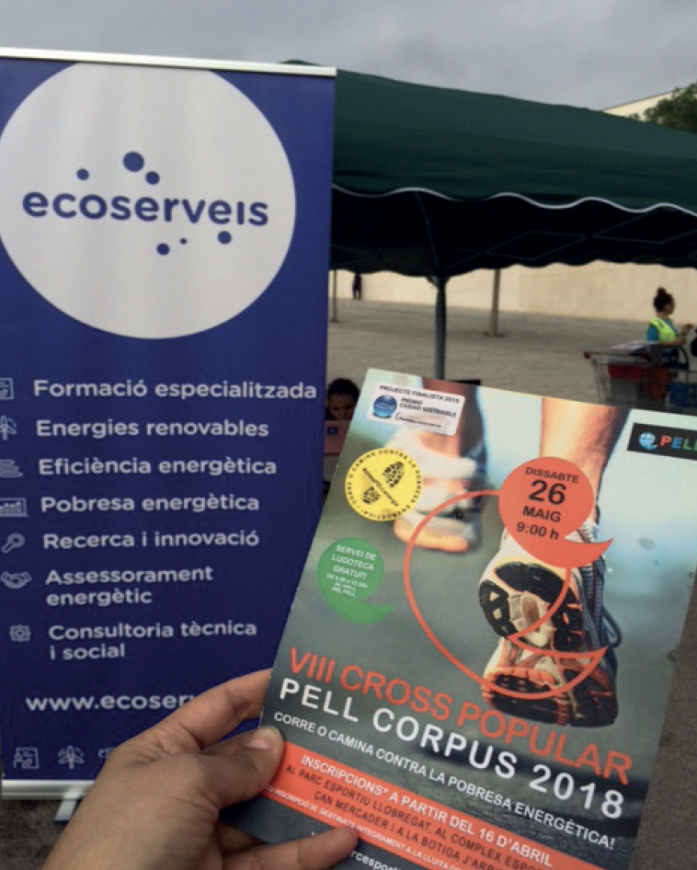
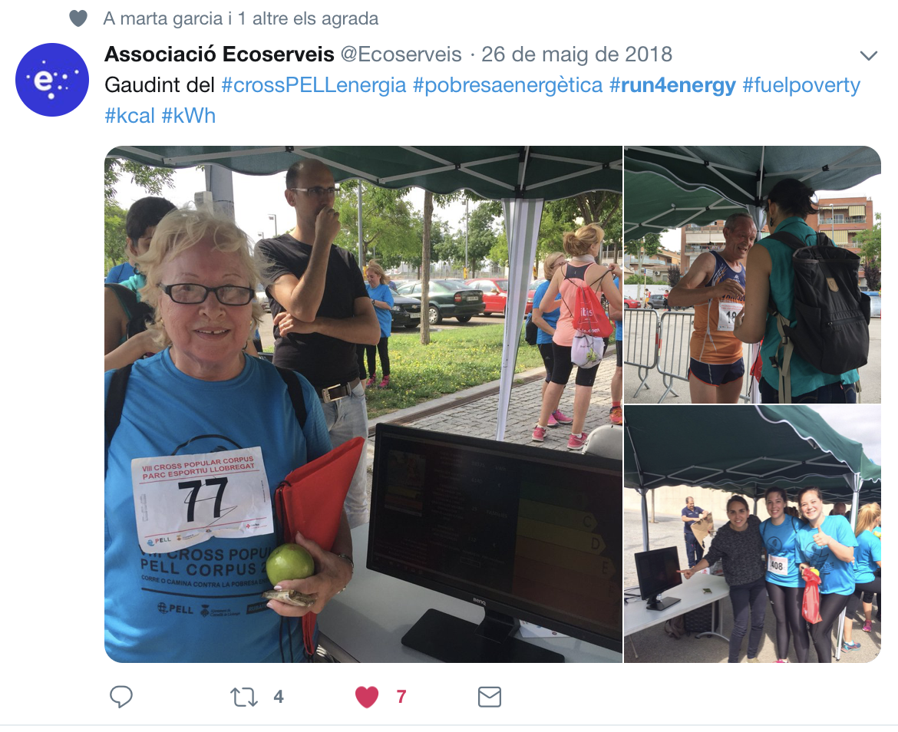
Levitamine
Kaasa vabatahtlikke trükimaterjalide ja veebikanalite kaudu.
Levitamist korraldas KOV
Target group | Channel used | Message sent | How often
Runners and walkers | Printer material | Come participate to tackle energy poverty | Before the event (around one month before)
Runners, walkers and families interested in the event | Printed material Social media | During the event | During the event
People that go to. The gym : Zumba | Printed material | Come at the sport center to do some zumba | Before the event

Slide 13
Kas pakuti nõustamist?
Nõustamist ei olnud, kuid vestlused toimusid engergianädala vältel.

Slide 14
Kuidas projekti hinnati? Milliseid mõõdikuid kasutati?
Osalejad
Tarvitatud energia (kWh)
Kogutud eurod KOV jaoks
Abistatud pered

Slide 15
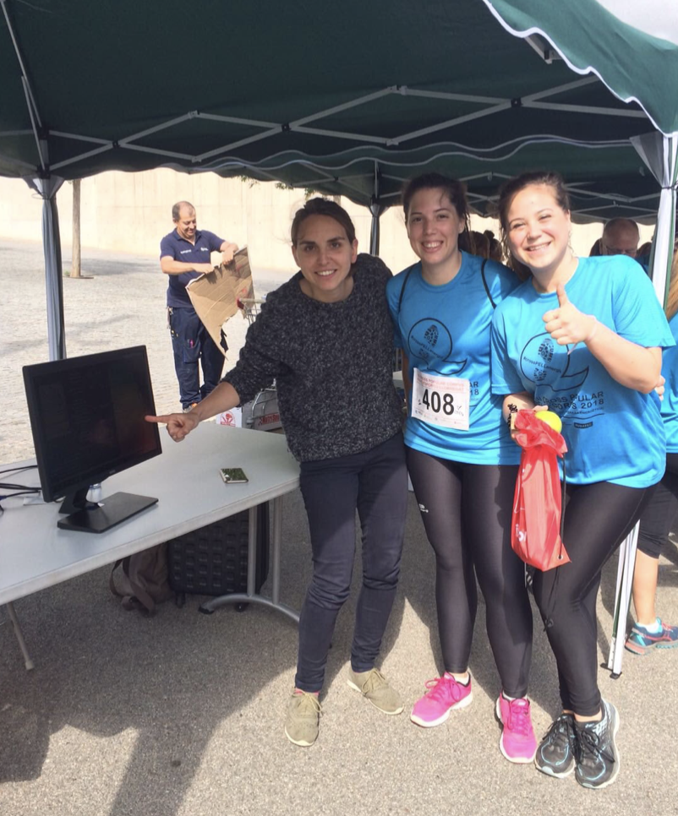
Kas soolise võrdsusega arvestati projekti juures?
Soolist jaotust ei mõõdetud, kuid märgati:
Rohkem naisi Zumbas
Rohkem mehi jooksmas

Slide 16
Kuidas saab parimaid praktikaid rakendada PlayGreen juures?
Peame mõistma vabatahtlikke, kohanduma, rääkima neile arusaadavas keeles ja kaasama meelelahutsulikul viisil. Inimesi tuleb aidata ja tunnustada.
Sea vabatahtlik tähelepanu keskmesse.
Anna vabahtlikule otsustusõigust.

Slide 17
2. näide: Fuel Poverty Group
Barcelona, Kataloonia, Hispaania

Slide 18
Projekti ulatus
Kokkuvõte:
Vabatahtlike võrgustik, mis on pühendunud energiavaesuse vähendamisele ja selle mõjule suurema sotsiaalse haavatavusega inimeste tervisele, majanduslikule seisule ja heaolule.
Vabatahtlik kaitseb inimeste õigust energiale.

Slide 19
Projekti ulatus
Projekt, mis algas 2013, hõlmab praegu (2018):
Vabatahtlikke: 45
57% on 40-55 vanuses
Oasalevaid inimesi: 335
>70% naised
>40-aastased
> 70% pered alaealiste lastega
Huvirühmad: Kuus piirkonnas tegutsevat sotsiaalset organisatsioon on teinud koostööd projektiga
Koolitus: 235 tundi õpet puudustkannatavatele majapidamistele
13 töötuba arvete ja energia efektiivse kasutamise kohta
43 hindamispunkti
18 püsivat toetust

Slide 20
Üldine strateegia vabatahtlike kaasamiseks
1. eesmärk: Otsi inimesi, kes soovivad muuta maailma ja võidelda inimeste õiguste eest.
2. eesmärk: Paku vabatahtlikele kasulikku väljaõpet
3. eesmärk: Toeta vabatahtlikke
4. eesmärk: Taga, et vabatahtlikud jäävad seotuks

Slide 21
Tegevused eesmärkide saavutamiseks
Tegvus 1: 10 tundi tasuta koolitust. Selles pakutakse olulist infot, mida vabatahtlik saab kasutada igapäevaelus.
Tegevus 2: Kaks organisatsiooni pakuvad tuge sisu uuendamise, kahtluste lahendamise ja keerukate juhtumite haldamise osas.
Tegevus 3: Vabatahtlike võrgustik käib majapidamistes ja saab inimestega otsekontakti.
Tegevus 4: Vabatahtlikega on sõlmitud lepingud.

Slide 22
Levitamine
Info levitamist korraldatakse kommunikatsiooni ja levitamise plaani kohaselt
Target group | Channel used | Message sent | How often
Potential volunteers | Project presnetation / talk | Activa-t contra la pobresa energètica Be active! Let’s tackle energy poverty! | Once a year
Citizens and specially vulnerable households to be aware of the Project | TV and videos on vimeo | Energy is your right. Big companies can’t stop supplying you energy | Once in the TV Spots are online on vimeo
Citizens and specially vulnerable households to be aware of the Project | Social Media – mainly twitter | Energy is you right/ volunteers are working to help you | Through the project

Slide 23
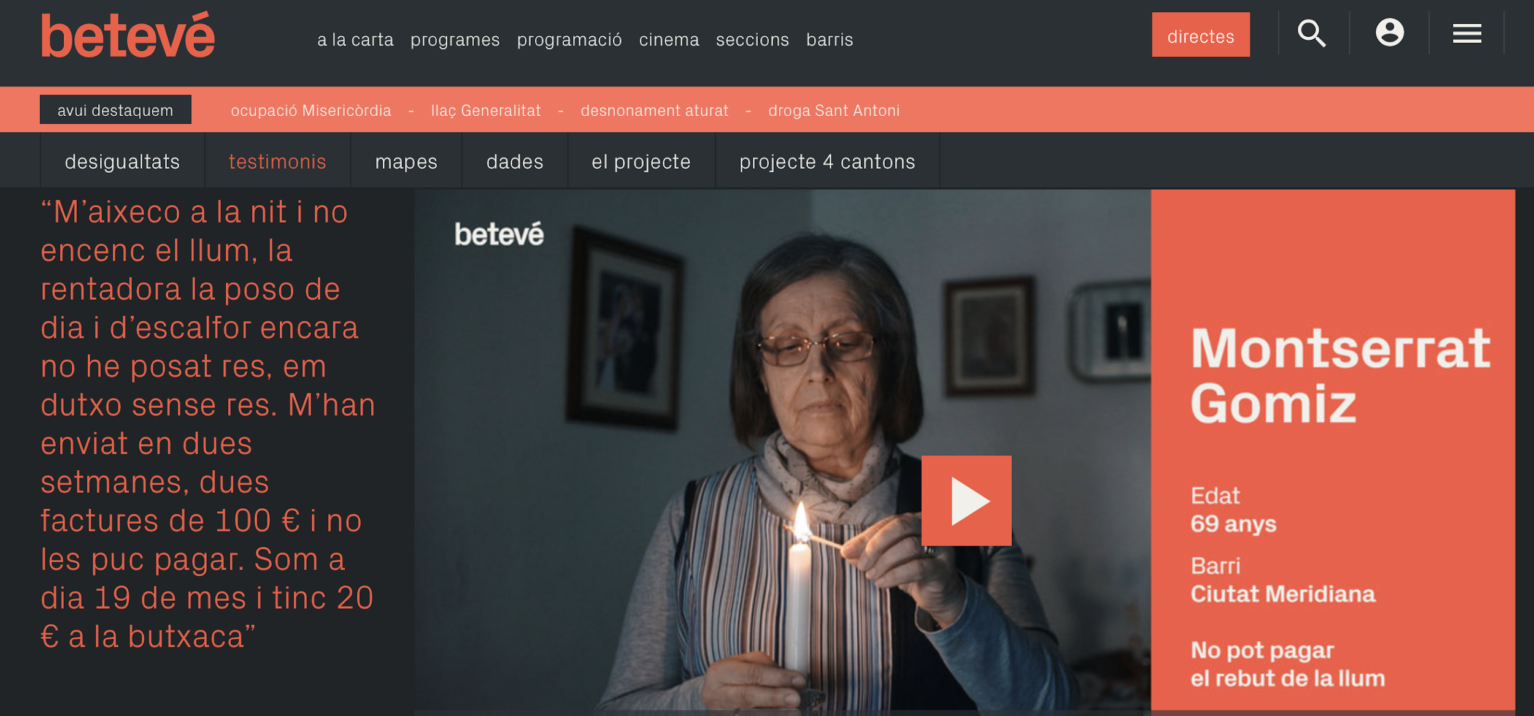

Slide 24
Kas pakuti nõustamist?
Prorgrammis pakutakse kõiki vajalikke koolitusi, et tulemuslikult täita vabatahtlike ülesandeid.
Koolitus hõlmab tehnilisi ja sotsiaalseid aspekte.
Varasem tehniline koolitus pole vajalik.
Vajalik on teatav empaatiavõime, huvi aidata inimesi ja õppida energia- ja veevarustuse süsteemide toimimist.

Slide 25
Kuidas saab parimaid praktikaid rakendada PlayGreen juures?
PG võiks sisaldada head õppeprogrammi. Koolitused on võitmekoht vabatahtlike kaasamiseks.
PG peaks looma suhtevõrgustiku.
PG peaks kandma selget sõnumit. Sotsiaalne missioon: inimesed tunnevad, et koos panustatakse parema tuleviku loomisse ja teiste kodanike õigustesse.
PG-s peavad olema tugevad partnerid: väga oluline on huvirühmade andmebaas.

Slide 26
3. näide: LET’S DO IT ESTONIA! (Teeme ära!)
Eesti

Slide 27
Projekti olemus
„Let´s Do It Estonia!“ on eestlaste seas tuntud projekt. Sellega alustati 2008. aastal ja paljud inimesed ootavad võimalust teha midagi kogukonna ja maailma heaks.
53 128 osalejat/ vabatahtlikku (4% rahvastikust) ja 2177 talgupaika 2018. aastal.

Slide 28
Üldine strateegia vabatahtlike kaasamiseks
1. eesmärk: Kaasata inimesi igas vanusegrupist ja rahvusest.
2. eesmärk: Suurendada füüsilise aktiivsuse võimalusi amatöörjalgpalli kaudu.
3. eesmärk: Taastada ja ehitada jalgpalliväljakuid üle Eesti. Mänguplatsid ei pea vastama ametlikele nõuetele.
4. eesmärk: Tuua inimesed, eriti noored, tagasi õue aktiivse liikumise juure.

Slide 29
Tegevused eesmärkide saavutamiseks
Tegevus 1: Eesti Jalgpalliliit toob talgukeskustesse 2500 palli.
Tegevus 2: „Let´s Do It Estonia“ kampaanial on hea koostöö Rahvusringhäälingu, erakanalite ja trükimeedia. Teadlikkuse tõstmine on peamine tegevus.
Tegevus 3: Varasem kogemus näitab, et üleskutsed levivad sotsiaalmeedias orgaaniliselt.

Slide 30
Kas pakuti nõustamist?
Nõustamist ei pakutud.

Slide 31
Kuidas projekti hinnati? Milliseid mõõdikuid kasutati?
Igas talgukeskuses on juhid, kes saavad teha pilte ja saata kokkuvõtteid, mida tehti ära ja kui palju inimesi võttis osa.

Slide 32
Kas soolise võrdsusega arvestati projekti juures?
Selles projektis on kõigi osalus võrdse tähtsusega.
Soolist jaotust eraldi ei mõõdetud.

Slide 33
Kuidas saab parimaid praktikaid rakendada PlayGreen juures?
Projekti toidab olemasolev nälg teha midagi head, millele jalgpall lisab maitset.
Sportimisvõimaluste parandamine väiksemates kohtades on üldiselt kõigi huvides.

Slide 34
4. näide: UEFA SUPER CUP 2018
Tallinn, Eesti

Slide 35
Projekti olemus
UEFA Super Cup 2018. aastal oli EJL jaoks oluline platvorm vabatahtlike programmi edukaks taaskäivitamiseks.
Eesmärk oli tuua kokku 140 vabatahtlikku täitma umbes 25 erinevat rolli.

Slide 36
Üldine strateegia vabatahtlike kaasamiseks
1. eesmärk: Värvata vabatahtlikke varasemast vabatahtlike reservist ja jalgpalliklubidest üle Eesti.
2. eesmärk: Veebileht vabatahtlike üldiseks registreerimiseks.

Slide 37
Tegevused eesmärkide saavutamiseks
Tegevus 1: Toota aktraktiivseid ja haaravaid visuaale ja videomaterjale.
Tegevus 2: Sotsiaalmeedia kampaania selle võimaluse promomiseks.
Tegevus 3: Video-teavitused olid eetris iganädalaste kõrgliiga mängude otseülekannete ajal.

Slide 38
Kas pakuti nõustamist?
Kick-off üritus & üldine koolitus
Teoreetiline loeng erinevate rollide selgitamiseks.
Praktilised kursused rajatiste tutvustamiseks.

Slide 39
Kuidas projekti hinnati? Milliseid mõõdikuid kasutati?
UEFA ja EJL koostöös tagagi, et vabatahtlikke võtsid toimumispaikades vastu ja koolitasid valdkonnajuhid.
Vabatahtliku tegevuse juhid vastutasid vabatahtlike jälgimise ja valdkonnajuhtidega suhtlemise eest.

Slide 40
Kas soolise võrdsusega arvestati projekti juures?
Ei

Slide 41
Kuidas saab parimaid praktikaid rakendada PlayGreen juures?
Värbamise ja sooneutraalsuse seisukohast on see sobiv näide, kuidas tagada kõrgeid standardeid ja head tunnet suurte võistluste ajal.

Slide 42
5. näide: Dynamoproject: vabatahtlike-sõbralik spordiklubi
Flanders

Slide 43
Projekti olemus
Dynamoproject’i poolt loodud trükis, et aidata klubisid (alaliite) vabatahtlike poliitikaga.
Tasuta ligipääs
Teekaardiga loodi 6 töövahendit.

Slide 44
Üldine strateegia vabatahtlike kaasamiseks
Vabatahtlike juhtimine
Kaasatuse ring
‘Flexivol’ – vastuvõtt
Juhendid vabatahtlikele
6-punkti-mudel (visioon, värbamine, vastuvõtt, juhendamine, hindamine, väljumine)
Märgis: vabatahtlike-sõbralik spordiklubi

Slide 45
Tegevused eesmärkide saavutamiseks
Tegevus 1: trükis
Tegevus 2: töötoad

Slide 46
Levitamine
Target group | Channel used | Message sent | How often
Sports clubs | Website / Social media | https://www.dynamoproject.be/brochure/een-vrijwilligersvriendelijke-sportclub/online | Downloads: 2000. Paper: 1600
Sports clubs | Workshops |  | Attendance: 2000 clubs 90 % satisfied
Sports Clubs | Intensive guiding sessions |  | Attendance: 300 94% satisfied

Slide 47
Kas pakuti nõustamist?
Töötubades pakuti alaliitude töötajatele või spordiklubide vabatahtlikele nippe ja trikke vabatahtlike-sõbraliku poliitika juurutamiseks.
Nõuandjad olid Flaami Spordiföderatsiooni töötajad.

Slide 48
Kuidas projekti hinnati? Milliseid mõõdikuid kasutati?
Välja toodud ajakavas

Slide 49
Kas soolise võrdsusega arvestati projekti juures?
Soolisele tasakaalule ei pööratud eraldi tähelepanu.
Statistikat meeste/naiste osaluse kohta ei ole.

Slide 50
Kuidas saab parimaid praktikaid rakendada PlayGreen juures?
Näite kohta on palju metodoloogiat ja tööriistu.
Osasid vahendeid(1-6) on võimalik kasutada, et otsida, leida, motiveerida, koolitada vabatahtlikke.

Slide 51
6. näide: VSF + Dynamo
Flanders

Slide 52
Projekti olemus
Vabatahtlike nädal (koostöös raadiojaamaga MNM).
28-11-18 kuni 5-12-18.
5 Flaami provintsis toimus võistlus ja selle võitjaid külastasid DJ-d MNM raadiost.

Slide 53
Üldine strateegia vabatahtlike kaasamiseks
1. eesmärk: Selle projektiga soovisime tänada Flandria jalgpalliklubide vabatahtlikke nende raske ja vajaliku töö eest.
2. eesmärk: Lisaks tahtsime teha nende tööd pisut lihtsamaks, paludes abi MNM DJ-delt.

Slide 54
Tegevused eesmärkide saavutamiseks
Tegevus 1: võistluse korraldamine ja teavitus läbi raadio, e-kickoff ja sotsiaalmeedia.
Tegevus 2: MNM-dj’d käisid võitja-klubidel külas, et saada neile tunnustust üleriigiliselt.
Tegevus 3: Igal päeval postitas “Voetbal Vlaanderen” loo ühest vabatahtlikust, et tänada teda panuse eest.

Slide 55
Levitamine
Target group | Channel used | Message sent | How often
Club board | E-kickoff | Give your volunteers a break! | One time
Employees, players, volunteers, partners,… | Social media Radio | Give your volunteers a break! | Multiple times on radio 2 times trough social media.

Slide 56
Kas pakuti nõustamist?
Sellega tegeles siseselt meie kommunikatsioonitiim.

Slide 57
Kuidas projekti hinnati? Milliseid mõõdikuid kasutati?
Soovisime nii palju osalejaid kui võimalik. Kokku saime 127 registreerimist. Olime tulemusega väga rahul ja see suurendas haaret sotsiaalmeedias.

Slide 58
Kas soolise võrdsusega arvestati projekti juures?
Postitasime võrdselt sõnumeid, mis kõnetasid mehi ja naisi. Teavitustes võeti arvesse soolist eripära ja mitmekesisust, et murda Flaami jalgpalli klassikalisi mustreid.

Slide 59
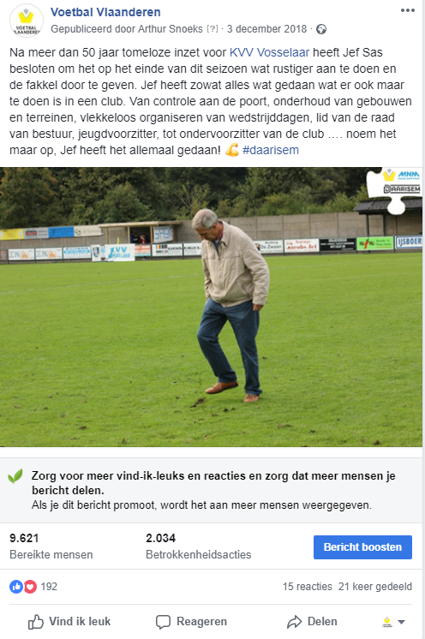
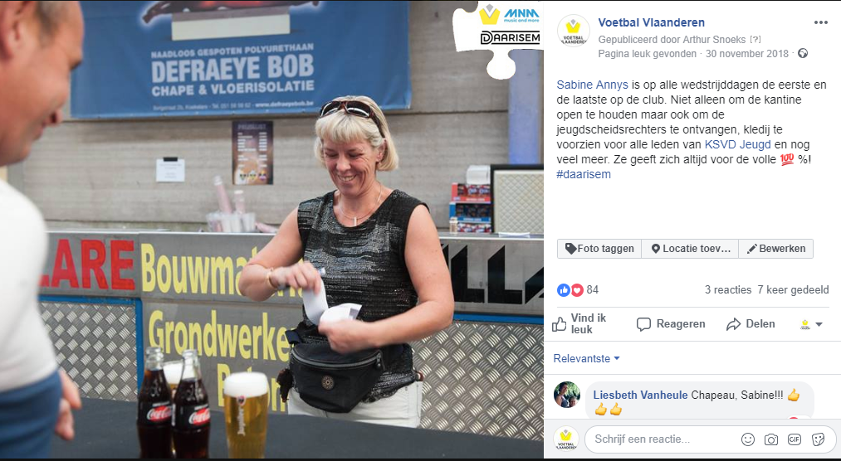
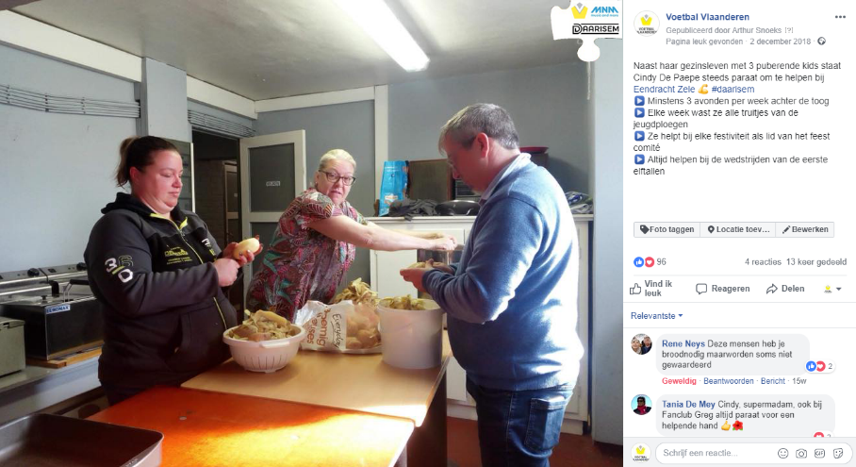

Slide 60
Filmiklipp

Slide 61
Kuidas saab parimaid praktikaid rakendada PlayGreen juures?
Usume, et selline kaasaegne kommunikatsioon aitaks värvata vabatahtlikke PlayGreen juurde.
Selle projektiga lõime tugeva sideme klubide vabatahtlikke kogukonnaga.
Projekt suurendas oluliselt meie haaret sotsiaalmeedias.

Slide 62
7. näide: Include me and I will understand (Kaasa mind ja ma mõistan)
Malta

Slide 63
Malta Jalgpalliliidu kontekst
Malta JL korraldab mitmeid jalgpallifestivale, et edendada kaasatust, häid sotsiaalseid tavasid ja tervislikke eluviise; see hõlmab rohelist mõtteviisi.
Osalejad on meie projektidest ja hõlmavad igast soost, rahvusest, vanusegrupist ja võimetega inimesi.
Kursustel said osaleda kõik ja 2018. aastal pidasime 3 riiklikku kursust ja 1 rahvusliku konverentsi tervislike eluviiside kohta.
Eesmärgid olid peamiselt suunatud kaasamispoliitikate ja tervisliku sotsiaalse käitumise edendamisele.
See hõlmas professionaale, vabatahtlikke, kodanikke ja mitte-kodanikke kõikides vanusegruppides ja võimetega.
Osalejate ja vabatahtlike poole pöörduti läbi agentuuride, MTÜ-de, assotsiatsioonide ja kogukondade.

Slide 64
Projekti olemus
Jalgpalliga seotud tegevuste projekt pidi kokku tooma inimesi igast vanusegrupist, soost, rahvusest ja võimetega.
Jalgpalli kasutati sotsiaalse kaasatuse vahendina.
Mitte ainult jalgpall väljakul vaid ka väljaku ääres sellega seotud tegevused.

Slide 65
Üldine strateegia vabatahtlike kaasamiseks
1. eesmärk: Kohtumised tudengitega mitmetes institutsioonides, et selgitada kaasamise projekti ja siduda see nende töökogemuse ja õpingutega.
2. eesmärk: Kohtumised MTÜ-dega, mis tegelevad pemiselt põgenike, haavatavate inimestega, et kaasata neid koordinaatorite ja projektijuhtidena.

Slide 66
Tegevused eesmärkide saavutamiseks
Tegevus 1: Koostöökohtumise erinevates paikades erinevate osalejate ja vabatahtlikega, et selgitada projekti.
Tegevus 2: Mitmekesised jalgpallitreeningud: lühikesed mängud, mis võimaldasid osalejatel mängida koos ja üksteise vastu.
Tegevus 3: Toitumiskoolitused kõigile osalejatele ja vabatahtlikele
Tegevus 4: Kirjaoskuse ja sotsiaalse kaasatuse koolitused kõigile.

Slide 67
Levitamine
Target group | Channel used | Message sent | How often
Refugees | Meetings; one to one | Modus operandi | Frequent
Disability Associations | Meetings ; one to one | Modus operandi | Frequent

Slide 68
Kas pakuti nõustamist?
Mentorlust pakkusid koolitajad, õppijad ja vastavalt kursustele valdkonna spetsialistid.
Koordinaatoritelt nõuti osalejate nimekirju ja aruandeid projektide jälgimiseks.

Slide 69
Kuidas projekti hinnati? Milliseid mõõdikuid kasutati?
Koordinaatorite aruanded
Osalejate nimekirjad
Vahetu kogemus
Treeningute jälgimine
Koolitajate aruanded
Koolituste juhtide aruanded
Osalejate tagasiside
Võrgustike loomise kohtumised huvigruppidega

Slide 70
Kas soolise võrdsusega arvestati projekti juures?
Projekti/ festivalidele olid oodatud kõik. Eriti panustati osalejate mitmekesisusse ... Mitte ainult soo alusel (kuigi selleks olid seatud määrad).
Osalejate info jälgimiseks tuli täita taotlused

Slide 71
Kuidas saab parimaid praktikaid rakendada PlayGreen juures?
Meie projektid põhinevad täielikult integratsioonil. Parimad praktikad olid ja on UEFA põgenike ja jalgpalli käsiraamatus, kus Malta jalgpalliliitu nimetatakse enim.
Kogukonna ja koolidele suunatud projektid on head näited osalejate ja vabatahtlike kaasamiseks.
Suhete loomine MTÜ-de ja riigiasutustega on samuti järgmist vääriv praktika.

Slide 72
8. näide: National Convention & Football Inclusion Festival
Malta

Slide 73
Teine näide: National Convention and Football Inclusion Festival
Tervislikud eluviisid
MTÜ-de ja asutuste konverents võrgustike loomisest jalgpalli kaudu.
Jalgpallialased tegevused treeneritega.
Sotsiaalne aktiivsus ja mängupäeva kogemus.

Slide 74
Projekti olemus
Tuua kokku MTÜ-d, asutused ja liidrid, et arutada kaasamise projekte, eluviise, kogukondlikke võrgustikke ja tulevasi projekte.
Arutada toitumise, treenimise, vaimse ja füüsilise vormi teemasi mitteametlikus vormis.
Huvigruppidelt oodatakse strateegiaid ja kontseptsioone, mis käsitlevad tervislikke eluviise, toitumist ja jalgpalli.

Slide 75
Üldine strateegia vabatahtlike kaasamiseks
1. eesmärk: Kohtumised huvigruppidega, et arutada kongressi päevakava.
2. eesmärk: Kohtumised jalgpalliklubide, osalejate ja assotsiatsioonide liikmetega, et arutada osalemist konverentsil ja festivalil. Osalejatelt oodati ettekandeid parimatest praktikatest, vahetust kogemusest ja ettepanekutest parema kaasatuse ja tervislike eluviiside saavutamiseks jalgpalli kaudu (mitte ainult füüsilise vaid ka vaimse aspekti osas)

Slide 76
Tegevused eesmärkide saavutamiseks
Tegevus 1: Ühe-päevane konverents
Tegevus 2: Jalgpallifestival All In osalejatega sõltumata nende vanusest, päritolust, soost, rassist ja võimetest. 5v5 mängud 5 minuti pikkuste vaheaegadega, kus osalejad vahetavad võistkondi.

Slide 77
Levitamine
Target group | Channel used | Message sent | How often
Local Communities | Meetings | What is the event about and how can you engage your community | Frequent
Local Football Clubs | Circular; telephony; email; newsletter | What is the event about and how can you participate | Frequent
NGOs, associations, groups, individuals | Networking meetings and one to one meetings | Who can be involved and how can we contribute from our experience | Frequent

Slide 78
Kas pakuti nõustamist?
Huvirühmad ja mitmesuguse taustaga konverentsi esinejad andsid nõu konverentsi ajal.
Treenerid ja koordinaatorid nõustasid füüsilisi tegevusi.

Slide 79
Kuidas projekti hinnati? Milliseid mõõdikuid kasutati?
Projekt salvestati videole ja fotodele.
Meil oli ajakirjanik, kes kajastas konverentsi ja festivali, ja raportöör.
Aktiivselt kasutati visuaale ja videosid.

Slide 80
Kas soolise võrdsusega arvestati projekti juures?
Naiste osalust mõõdeti konverentsile registeerimise, taotluste ja osaluse kaudu.
Sooküsimuste teadvustamine oli oluline aspekt – pidime olema hoolsad ja efektiivsed.

Slide 81
Kuidas saab parimaid praktikaid rakendada PlayGreen juures?
Rahvusliku konverentsi kontseptsiooni kasutatakse staadionil. Füüsilised ja praktilised tegevused on parimate praktikate näiteks.
Huvirühmade kokku kutsumine mitte ainult koosolekute ruumidesse vaid ka väljakule.

Slide 82
9. näide: SCORE Project

Slide 83
Strengthening Coaching with the Objective to Raise Equality
Notes:
The under-representation of women as sports coaches is evident throughout all EU Member States. Figures show that between 20-30% of all sports coaches in Europe are women and the number of women with coaching qualification seems to be even lower (P.19 Gender Equality in Sport – Proposal for Strategic Actions 2014-2020). Despite the dedication of stakeholders, “gender equality has not reached an acceptable level and the implementation of concrete actions is still lacking in many Member States and in the international sport movement” (Art. 10 Council Conclusion on gender equality in sport 2014).

Slide 84
Projekti olemus
Jan 2015-Dec 2016
"Strengthening Coaching with the Objective to Raise Equality" – SCORE on Euroopa projekt, mida toetatakse Erasmus+ Sport programmist. Seda juhib ENGSO (Euroopa Spordi MTÜ), mis edendab võrdseid võimalusi, eelkõige soolist võrdsust treeningtööl, ja keskendub kasvavale hulgale palgalistele ja vabatahtlikele naistreereritele kõigil spordi tasemetel kui ka soolise võrdsuse alaste teadmiste tõstmisele treenerihariduses. Projekt on mõeldu kõikidele spordi- ja koolitusorganisatsioonidele, täpsemalt treeneritele, endistele sportlastele, vabatahtlikele ja otsustajale.
Kolm rahvusvahelise projekti kohtumist
24 mentoriga õppesessioonid 8 riigis (Horvaatia, Küpros, Soome, Saksamaa, Leedu, Portugal, Rootsi ja Suurbritannia)
Notes:
The under-representation of women as sports coaches is evident throughout all EU Member States. Figures show that between 20-30% of all sports coaches in Europe are women and the number of women with coaching qualification seems to be even lower (P.19 Gender Equality in Sport – Proposal for Strategic Actions 2014-2020). Despite the dedication of stakeholders, “gender equality has not reached an acceptable level and the implementation of concrete actions is still lacking in many Member States and in the international sport movement” (Art. 10 Council Conclusion on gender equality in sport 2014).

Slide 85
Projekti olemus
Edendada palgaliste ja vabatahtlike naistreenerite esindatust.
Suurendada naistreenerite arvu, luues arenguks vajalike vahendeid.
Lisada tõendipõhist infot sugude ja soolise võrdsuse kohta treeneriõppesse.

Slide 86
Üldine strateegia vabatahtlike kaasamiseks
Mentorite koolitus: 24 mentorit õpetatakse toetama potentsiaalseid naistreenereid, et toetada nende professionaalset ja personaalset arengut.
Rahvuslikud õppesessioonid: korraldatakse Horvaatias, Küprosel, Soomes, Saksamaal, Leedus, Portugalis, Rootsis ja Suurbritannias vahemikus novembrist 2015 kuni augustini 2016, et soodustada abivahendite komplekti rakendamist ja levitamist ning harida olulisi huvirühmi. 2016. aasta lõpp-konverents keskendub projekti tulemuste laiemale levikule ja teadlikkuse tõstmisele.
Selle kaudu jõudis projekt sadade spordiklubideni üle Euroopa, tõstes soolise võrdsuse alast teadlikkust spordis.
Notes:
The under-representation of women as sports coaches is evident throughout all EU Member States. Figures show that between 20-30% of all sports coaches in Europe are women and the number of women with coaching qualification seems to be even lower (P.19 Gender Equality in Sport – Proposal for Strategic Actions 2014-2020). Despite the dedication of stakeholders, “gender equality has not reached an acceptable level and the implementation of concrete actions is still lacking in many Member States and in the international sport movement” (Art. 10 Council Conclusion on gender equality in sport 2014).

Slide 87
Tegevused eesmärkide saavutamiseks
Education for Mentors
To support potential female coaches, assist in development of skills and knowledge
National Training Sessions
To disseminate the toolkit and implement the tools in the partner organisations
Final Conference
End of the project- In Cologne, Germany

Slide 88
Kas pakuti nõustamist?
Education for Mentors
To support potential female coaches, assist in development of skills and knowledge
24 National Training Sessions
In 8 countries: Croatia, Cyprus, Finland, Germany, Lithuania, Portugal, Sweden and UK

Slide 89
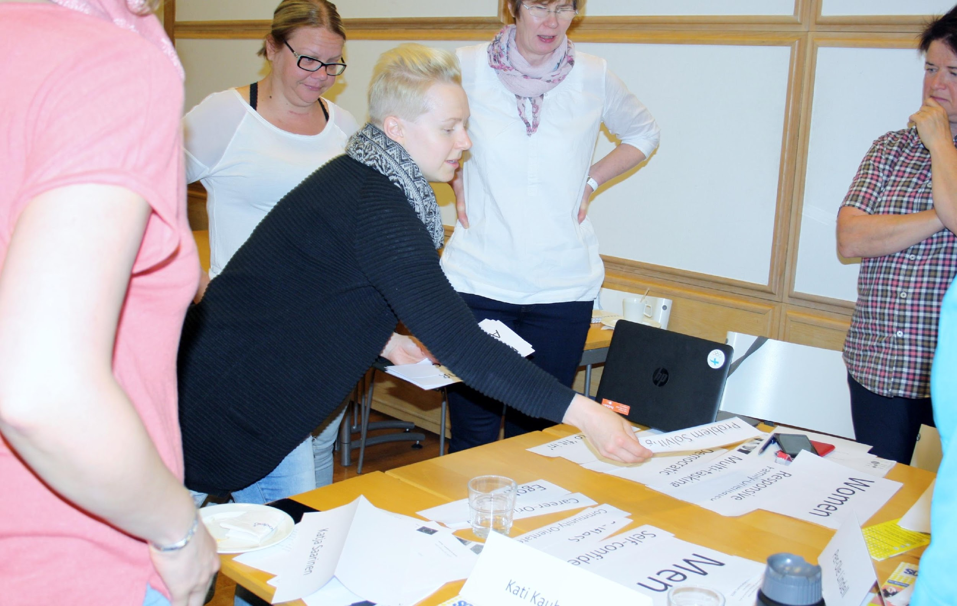
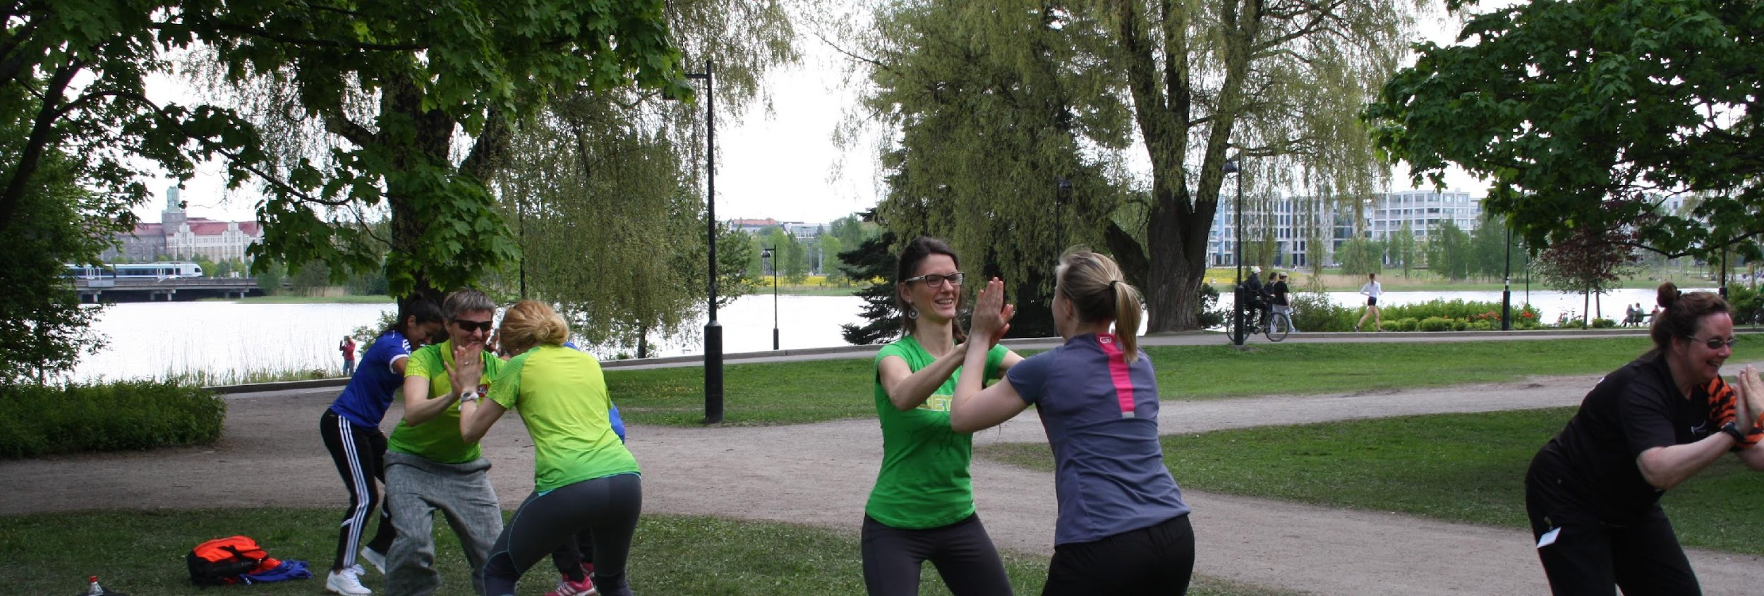
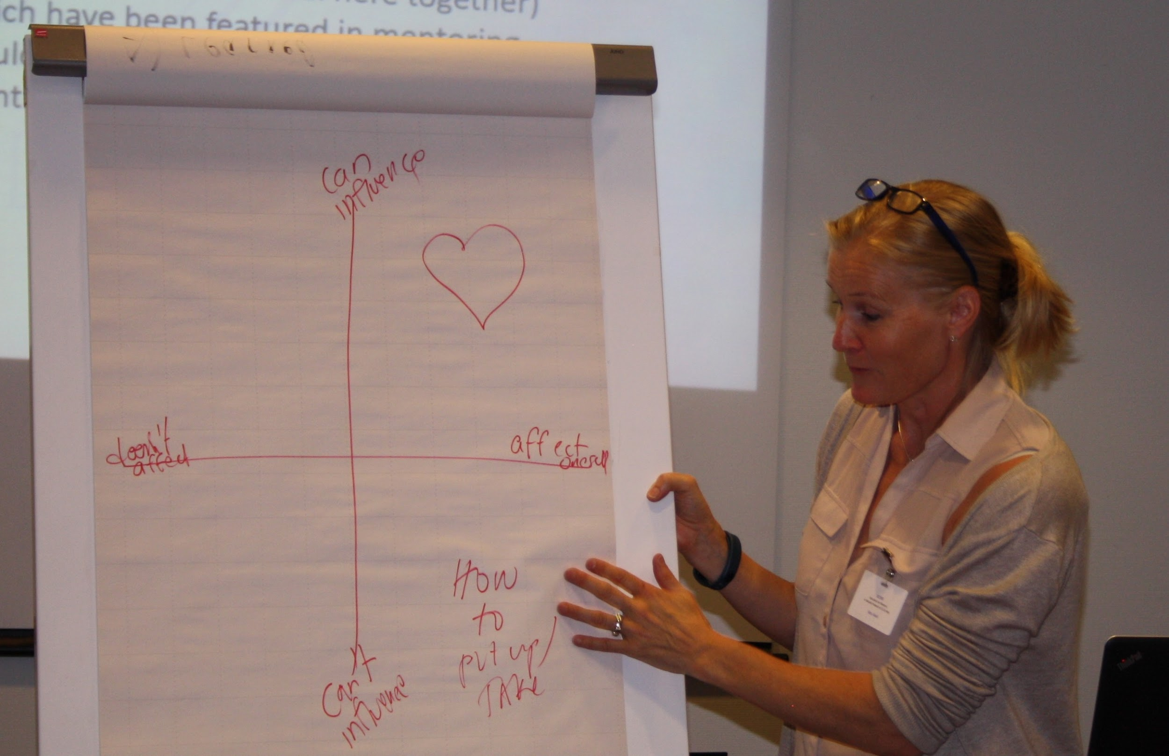
MENTORKOOLITUSED
Notes:
Satu Kaksu Sport Psychologists

Slide 90
Kuidas projekti hinnati? Milliseid mõõdikuid kasutati?
Tegevuste jälgimine spordipsühholoogi kaudu, kes toetas mentoreid.
Kokkuvõte lõpp-konverentsil
Interaktiivse tööriistakasti ettekanne: Interactive Toolkit

Slide 91
Kas soolise võrdsusega arvestati projekti juures?
Naiste alaesindatus sporditreeneritena on ilmne kogu Euroopa Liidus. Arvud näitavad, et naistreenereid on 20-30% kõigist treeneritest Euroopas ja treenerikvalifikatsiooniga naisi näib olevat veel vähem (P.19 Gender Equality in Sport – Proposal for Strategic Actions 2014-2020). Hoolimata huvirühmade pühendumisest ei ole sooline võrdsus saavutanud vastuvõetavat taset ja konkreetsete meetmete rakendamine liikmesriikides ja rahvusvahelises spordiliikumises jätab endiselt soovida. (Art. 10 Council Conclusion on gender equality in sport 2014).
Nendele faktidele tuginedes nähtub tugev vajadus suurendada naiste esindatust spordis ja treeningtöös ning sel põhjusel on otsustatud SCORE projekti kasuks. SCORE on üks instrument soolise võrdsuse rakenamiseks spordis (Proposal for Strategic Actions 2014-2020).

Slide 92
Kas soolise võrdsusega arvestati projekti juures?
Seetõttu on SCORE projekti põhieesmärk soolise võrdsuse edendamine spordis, täpsemalt:
Edendada palgalistepalgaliste ja vabatahtlike naistreenerite esindatust treenerkonnas.
Suurendada naistreenerite arvu, luues vajalike vahendeid, et toetada nende arengut tipptasemele.
Lisada tõendipõhist infot sugude ja soolise võrdsuse kohta treeneriõppesse.

Slide 93
Kuidas saab parimaid praktikaid rakendada PlayGreen juures?
Mõista oma organisatsiooni ja sporti:
Sageli on spordiorganisatsioonides kirjutamata struktuure. Küsimused, mida küsida:
Kuidas kujutatakse sporti teie riigis?
Kuidas reklaamite sporti väljapoole?
Kui palju on teil naissoost osavõtjaid, ametnikke, tippametnikke/ nõukogu liikmeid?
Mõista naisi spordis ja vabatahtlikus tegevuses
Sport peab pakkuma vajadustele kohandatud võimalusi, millega tervitatakse ja säilitatakse meeste ja naiste osalemist.
Mis neid motiveerib? Kuidas neid kaasata?

Slide 94
Võttes arvesse soospetsiifilisi motiive
Allikad
Interaktiivsed abivahendid soolise võrdsuse koolitusteks
Videosein
Täiendavad allikad ja andmed naiste ja soolise võrdsuse esindatuse kohta spordis.

Slide 95
10. näide: Young Delegates (Noored delegaadid)

Slide 96
Young Delegates

Slide 97
Projekti olemus
2013 - jätkuv
The Young Delegates of ENGSO Youth eesmärk on pakkuda noortele võimalust kaasa rääkida spordis ja julgustada neid toetama sporti ja noori rahvusvahelisel tasandil.
Toetatuna Euroopa Nõukogu poolt läbi Euroopa Noortefondi, alustati initsiatiiviga 2013. aastal ja see hõlmas 13 Noort Delegaati (2013-2015). Järgmisel perioodil, 2015-2017, kasvas osalejate arv 36-ni. Viimasel perioodil, 2017-2019, osales ENGSO Youth programmis 46 Noort Delegaati (neist 19 pikendasid oma mandaati 2015-2017 ametiajast).
​
2019-2021 ametiajaks on ENGSO Noortekomitee otsustanud 25 Noore Delegaadi kasuks eesmärgiga suurendada nende seotust organisatsiooni töös.
ENGSO Youth toetavad partneritena Euroopa Liit, EUSA, Eurochild, EPAS, Tafisa, Peace and Sport, ICSSPE ja veel paljud. Rohkem infot https://www.youth-sport.net.

Slide 98
Üldine strateegia
The Young Delegate programm põhineb noorte motiveeritud inimeste värbamisel üle Euroopa ja maailma, millega kaasneb 2 aasta pikkune ametiaeg. Värbamisprotsessis võetakse arvesse mitmekesist esindatust arvestades sugu, kogemust, päritoluriiki.
Young Delegates Noored Delegaadid osalevad töögruppides, avaldavad mõttepabereid konkreetsete teemade kohta ja on seotud rahvusvaheliste kohtumistega, kuhu neid kutsutakse kas otse läbi ENGSO Youth või kontaktide kaudu oma riigi spordisüsteemis.

Slide 99
Tegevused eesmärkide saavutamiseks
Hetkel tegutseb programmis 5 töögruppi, milles igas on 5 noort delegaati liikmeteks:
Kestlik areng
Tervis
Spordidiplomaatia
Tööhõive ja haridus
Sotsiaalne kaasatus
Täiendavalt on kavas kohtumised:
ENGSO Youth Assembly 2020
Young Delegates meeting 2020

Slide 100
Kas pakuti nõustamist?
Noori delegaate juhendab Committee of ENGSO Youth, milles on kokku 9 liiget.
Juhendamine on pidev protsess peamiste võimalustega tagasiside saamiseks ENGSO Youth kohtumistel nagu Assamblee või iga-aastane Noorte Delegaatide kohtumine.

Slide 101
Kuidas projekti hinnati? Milliseid mõõdikuid kasutati?
Värbamist jälgivad EY komitee liikmed.
Arvesse võetakse EL riikide võrdset esindatust, sugu ja osalejate kogemust.
Täiendavalt kasutatake noorte delegaatide kohtumisi murede, tagasiside ja potentsiaalsete kandidaatide hindamiseks.

Slide 102
Kas soolise võrdsusega arvestati projekti juures?
Soovitakse, et umbes 50% noortest delegaatidest oleks naissoost. Täpne protsent muutub vastavalt mandaatidele ja eelmise perioodi tulemusi arvestatakse järgmisel perioodil.
Taustaks: praegu on 9 ENGSO Youth Committee liikmest 7 naisterahvad.

Slide 103
Kuidas saab parimaid praktikaid rakendada PlayGreen juures?
Pakkuda struktuuri vabatahtlike jaoks: vabatahtlike kaasamist hõlbustab kõige paremini see, kui kasutada töögruppe või muid suunatud osalusega töövorme.
Võtta arvesse võrdne esindatus lähtudes soost, oskustest, taustast etc
Hõlbustada rahvusvahelist koostööd. Kui projekti maht seda võimaldab, on soovitatav edendada rahvusvahelisi kokkupuuteid ja seeläbi kultuuridevahelist pädevust ja mõistmist.
See aitab vabatahtlikel arendada oma nn “pehmeid” oskusi ja laiendada silmaringi.

Slide 104
Uuri rohkem PlayGreen kohta: www.playgreenproject.eu

